Slide 1
Analisis sistem transaksi pengeluaran dan penerimaan barang pada aplikasi inventori berbasis web
Muhammad Dedi Prasada -1214013
Hilal Fakhri Dzakwan -1214018

Slide 2
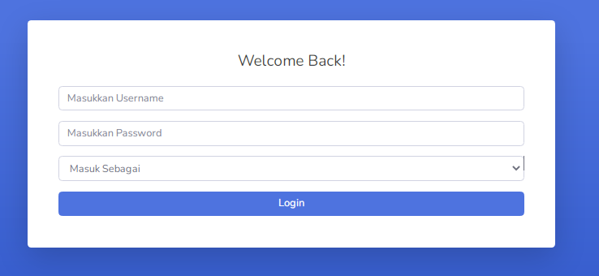
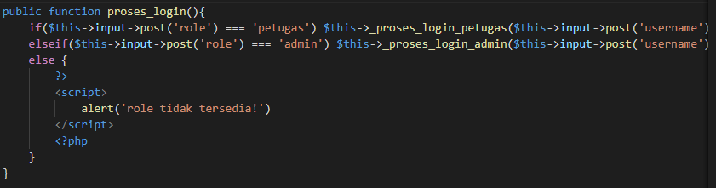
Proses Login
Tampilan log in
Ada 2 Role yang digunakan yaitu petugas dan admin

Slide 3
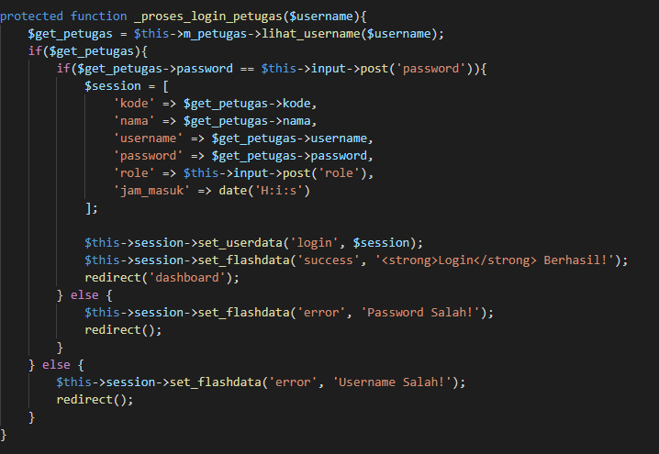
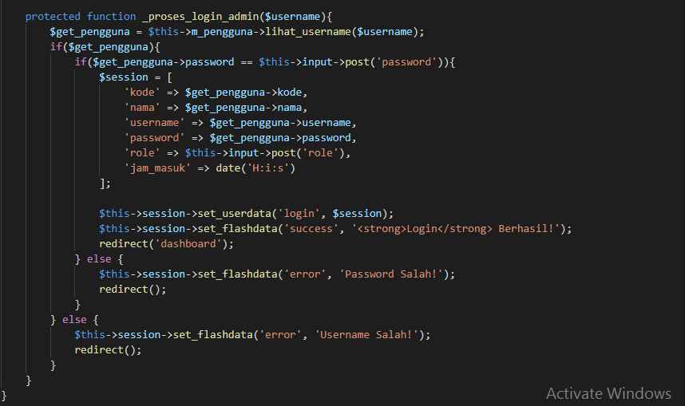
Proses login petugas Proses login admin

Slide 4
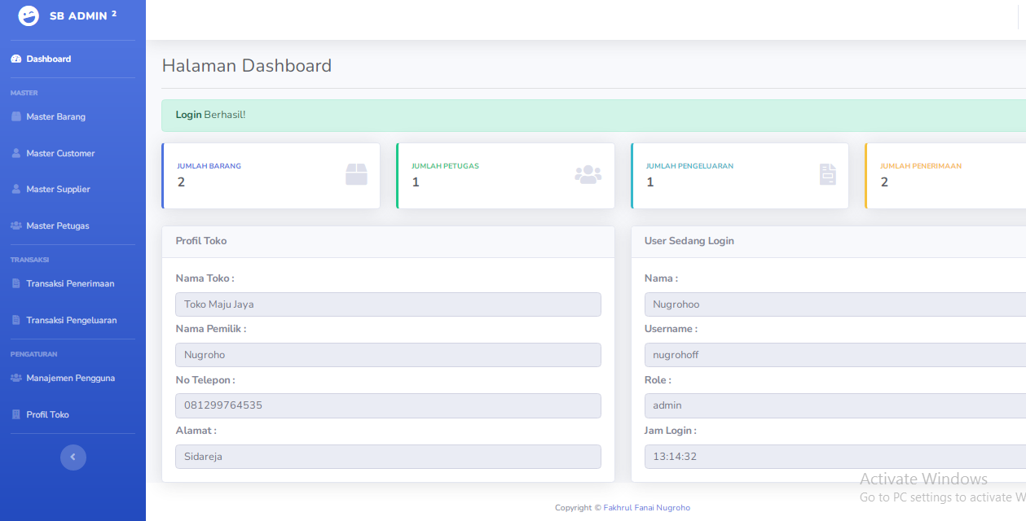
Dashboard
Tampilan Dashboard admin

Slide 5
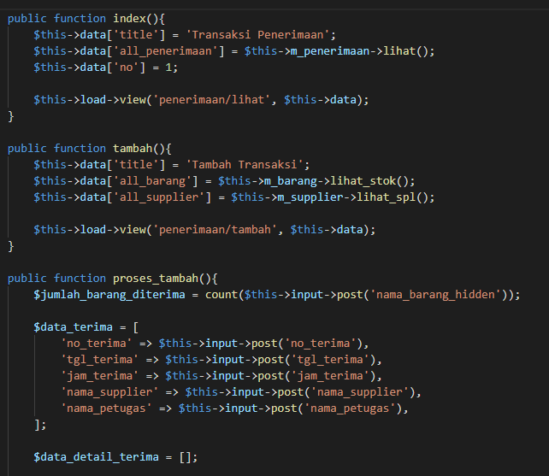
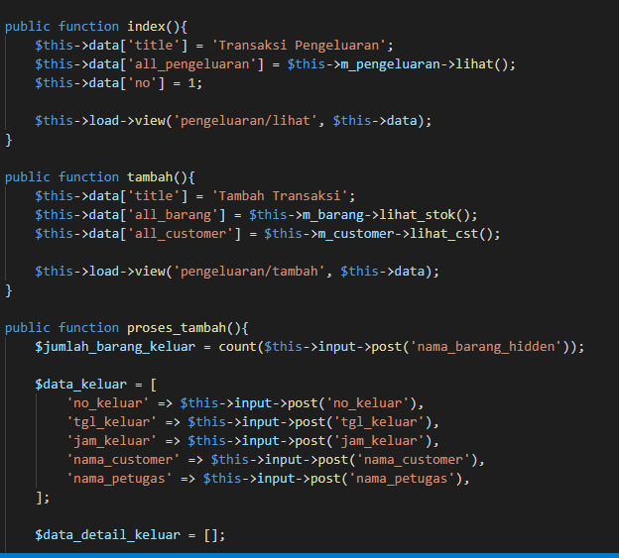
transaksi penerimaan
Transaksi pengeluaran

Slide 6
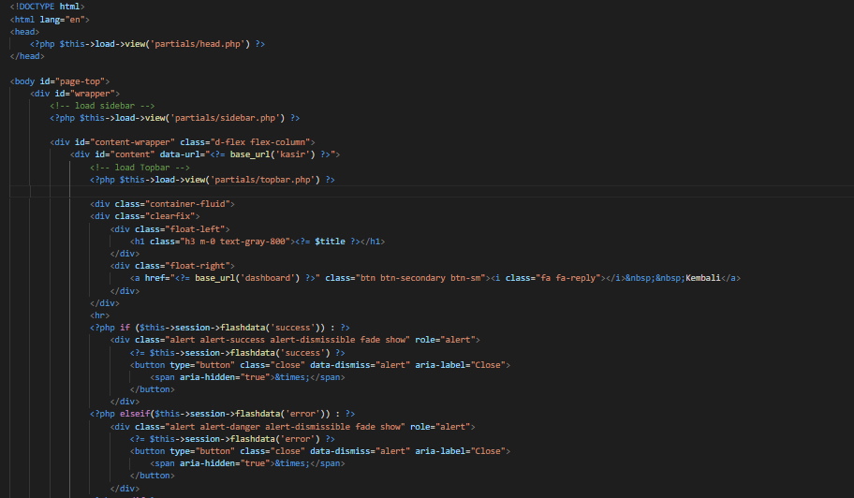
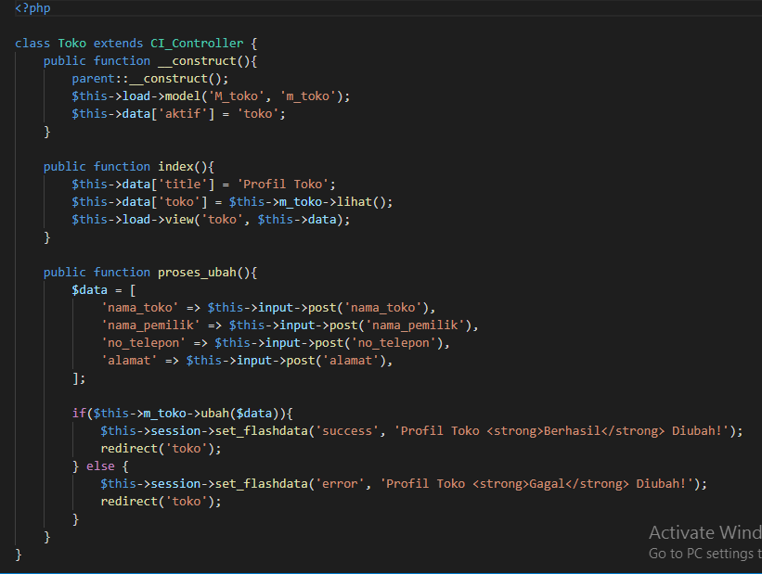
Profil toko
*view *controller

Slide 7
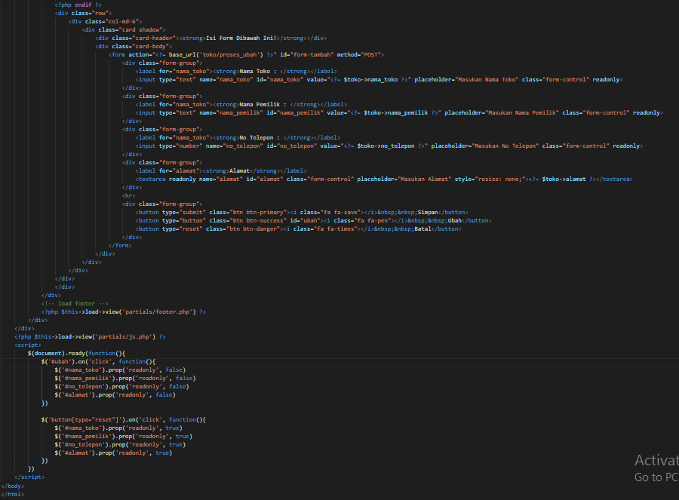
Profil toko
*view

Slide 8
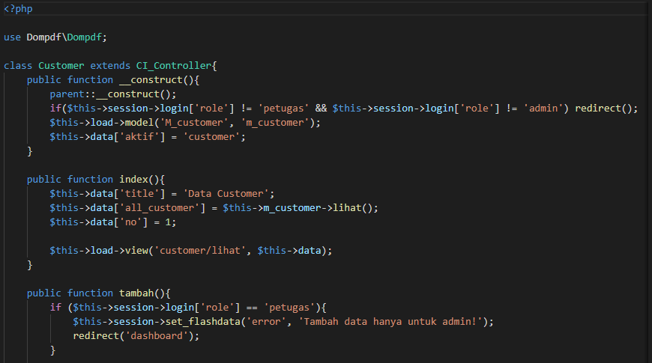
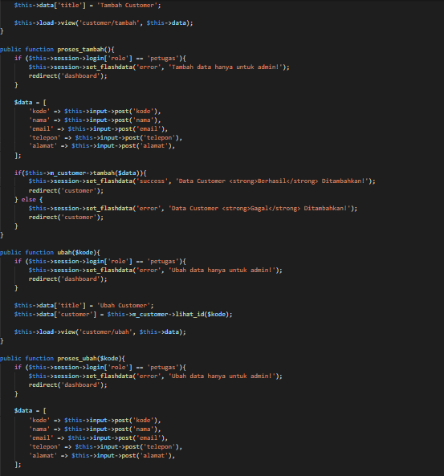
Data Costumer
*controller

Slide 9
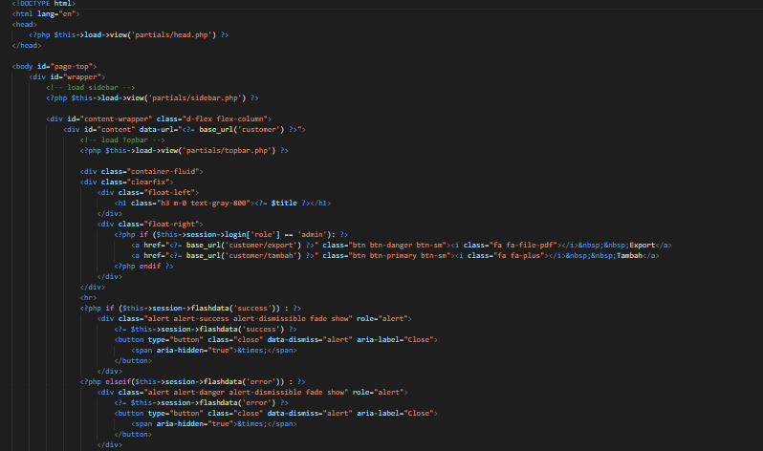
Data Costumer
*view

Slide 10
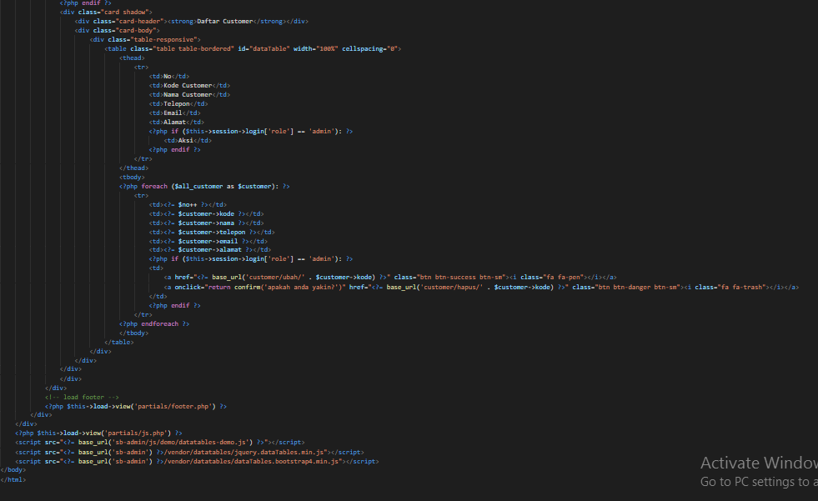
Data Costumer
*view

Slide 11
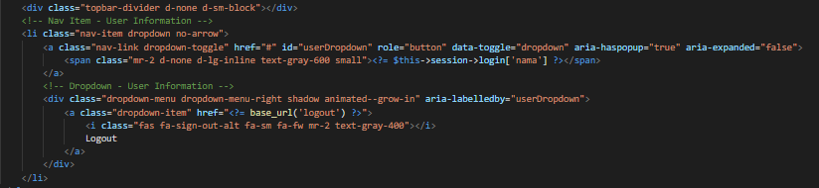
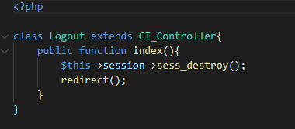
Logout
*view
*controller

